Slide 1
Техногенні катастрофи кін.19ст. Поч.20ст (Чорно́бильська катастро́фа)
Виконувала:
учениця 11-Б класу
Українець Марія

Slide 2
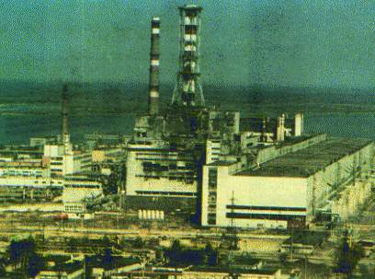
Четвертий енергоблок

Slide 3
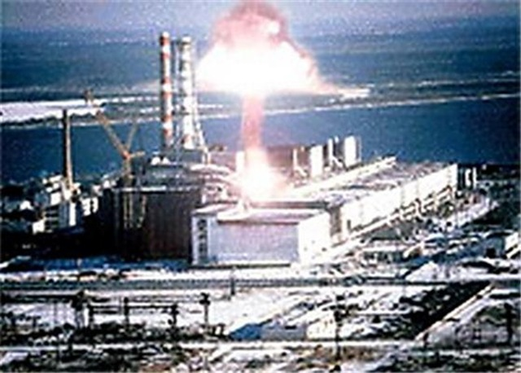
Чорно́бильська катастро́фа — екологічно-соціальна катастрофа, спричинена вибухом і подальшим руйнуванням четвертого енергоблоку Чорнобильської атомної електростанції

Slide 4
Приблизно о 1:23 26 квітня 1986 року на четвертому енергоблоці Чорнобильської АЕС стався вибух, який повністю зруйнував реактор. Будівля енергоблока частково обвалилася, при цьому, як вважається, загинула 1 людина — Валерій Ходимчук У різних приміщеннях і на даху почалася пожежа. Згодом залишки активної зони розплавилися. Суміш з розплавленого металу, піску, бетону і частинок палива розтікалася під реакторними приміщеннями.В результаті аварії стався викид радіоактивних речовин, у тому числі ізотопів урану,плутонію, йоду-131 (період напіврозпаду 8 днів), цезію-134 (період напіврозпаду 2 роки), цезію-137(період напіврозпаду 30 років), стронцію-90 (період напіврозпаду 29 років).

Slide 5
Ситуація погіршувалася в зв'язку з тим, що в зруйнованому реакторі продовжувалися неконтрольовані ядерні і хімічні реакції з виділенням тепла, з виверженням з розлому протягом багатьох днів продуктів горіння радіоактивних елементів і зараження ними великих територій. Зупинити активне виверження радіоактивних речовин із зруйнованого реактора вдалося лише до кінця травня 1986 року мобілізацією ресурсів усього СРСР і ціною масового опромінення тисяч ліквідаторів.

Slide 6
Причини
Грубі порушення правил експлуатації АЕС, скоєні персоналом ЧАЕС, за цією версією, по­лягали в наступному:
проведення експерименту будь-якою ціною, не дивлячись на зміну стану реактора;
вивід з роботи справного технологічного захисту, який просто зупинив би реактор ще до того, як він потрапив би в небезпечний режим;
замовчування масштабу аварії в перші дні керівництвом ЧАЕС.

Slide 7
У сучасному викладі, причини аварії такі:
реактор був неправильно спроектований і небезпечний;
персонал не був проінформований про небезпеки;
персонал допустив ряд помилок і неумисно порушив існуючі інструкції, частковочерез відсутність інформації про небезпеки реактора.

Slide 8
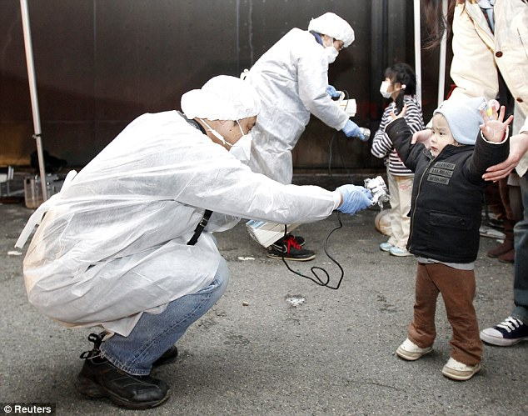

Slide 9
Захворювання людей від наслідків катастрофи
Гостра променева хвороба.
Онкологічні захворювання.
Спадкові хвороби.
Інші хвороби(катаракта, серцево-судинні захворювання, зниження імунітету)

Slide 10
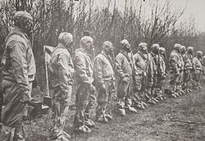

Slide 11
Шкода, яку заподіяла Чорнобильська катастрофа
по-перше – радіоактивне забруднення складових частин екосистеми: літологічної основи, гідро- і атмосфери, ґрунтового і рослинного покривів;
по-друге – вплив на здоров'я живих організмів і, найголовніше, людини;
по-третє – вилучення з народногосподарського використання значних територій і природних ресурсів.

Slide 12
О 20.00 26 квітня урядова комісія схвалила пропозиції щодо евакуації населення з Прип'яті та її проведення у строки.
О 13.10 по місцевому радіо передали повідомлення про евакуацію. О 13.50 жителі були зосереджені біля під'їздів будинків, а з 14 години почали прибувати автобуси. Почалася евакуація.

Slide 13
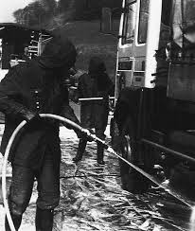
Близько 16.30 евакуація населення з міста була закінчена.

Slide 14
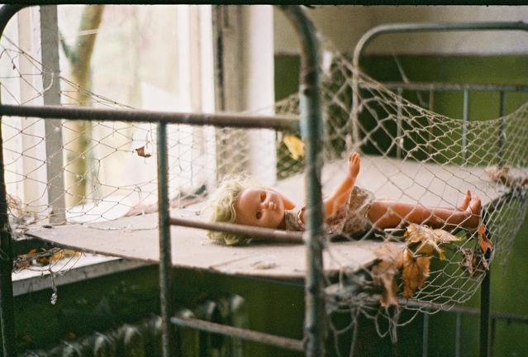

Slide 15
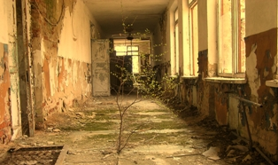

Slide 16
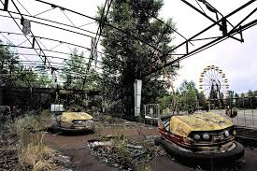

Slide 17
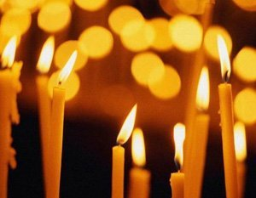
Вічна пам'ять всім хто загинув

Slide 18
Дякую за увагу!!!

